Slide 1
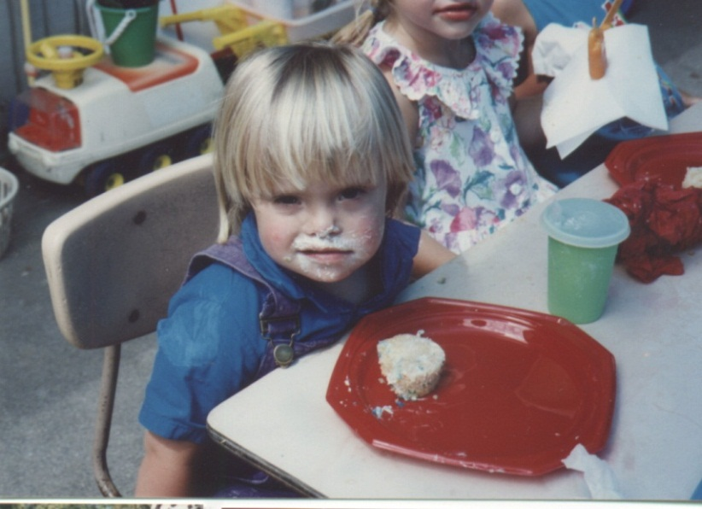
Inclusive Early Intervention Practices
Prácticas Inclusivas de Intervención Temprana
Mary Falvey, Ph.D., Emerita Professor
California State University, Los Angeles

Slide 2


Please keep
in mind:
Por favor ten
en cuenta:
You will not be able to see yourself.
You will only be able to see the panelists.
Your microphone is muted but you can communicate with us through the Q & A box.
Please note: this webinar will be recorded. A link to the recording and presentation materials will be available online within 48 hours.
No podrás verte a ti mismo.
Solo podrás ver a los panelistas.
Su micrófono está silenciado, pero puedes comunicarte con nosotros a través del cuadro de Q&A.
Tenga en cuenta: Este seminario web se grabará. Un enlace con la grabación y los materiales de presentación estará disponible en línea dentro de 48 horas.
Notes:
preguntas y respuestas

Slide 3
How to Ask Questions/
Cómo hacer preguntas:
Type your questions into the Q&A box on your control panel anytime during this presentation.
Escriba sus preguntas en el cuadro de preguntas y respuestas en su panel de control en cualquier momento durante esta presentación.

Slide 4
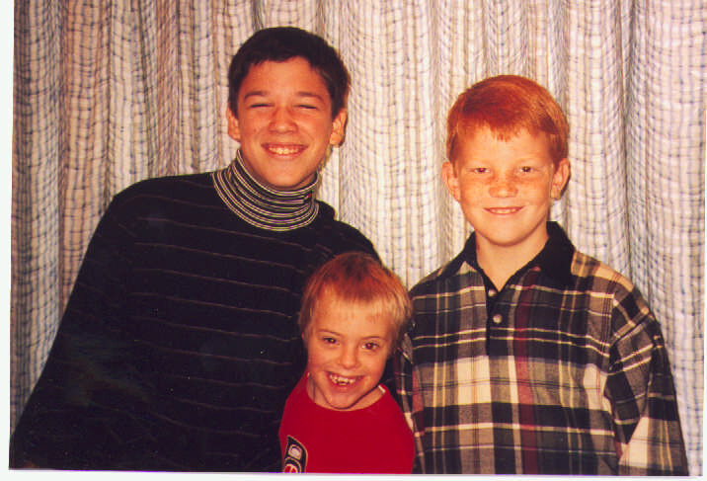
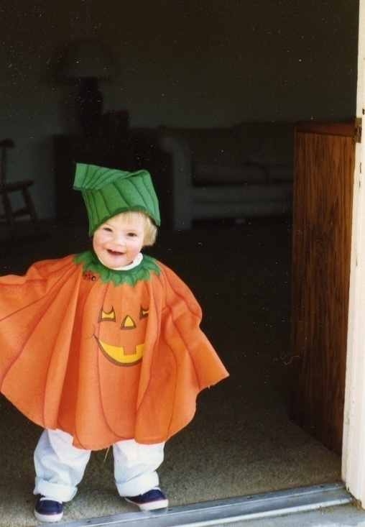
Research & My Personal Experience Has Informed Me
Investigaciones y la Experiencia Personal Me Ha Informado
Children with and without disabilities do better academically, socially, & generally in life
Preschool inclusion positively influences school age inclusive practices
Brings individualization to the learning process for all children
Results in more effective teachers
Los niños con y sin discapacidades obtienen mejores resultados académicos, sociales y en su vida generalmente
La inclusión preescolar influye positivamente en las prácticas inclusivas en edad escolar.
Aporta individualización al proceso de aprendizaje para todos los niños.
Resulta en maestras más efectivas.

Slide 5


The Good News & the Bad News
Las Buenas y Las Malas Noticias
The good news is that people with disabilities are experiencing a higher quality of life than they ever have before.
The bad news is that this improvement is at a much slower rate than many of us expected or are willing to accept.
La buena noticia es que las personas con discapacidades están pasando experiencias con una calidad de vida más alta que nunca antes
La mala noticia es que está mejorando en un ritmo mucho más lento de lo que muchos de nosotros esperábamos o estamos dispuestos a aceptar.

Slide 6
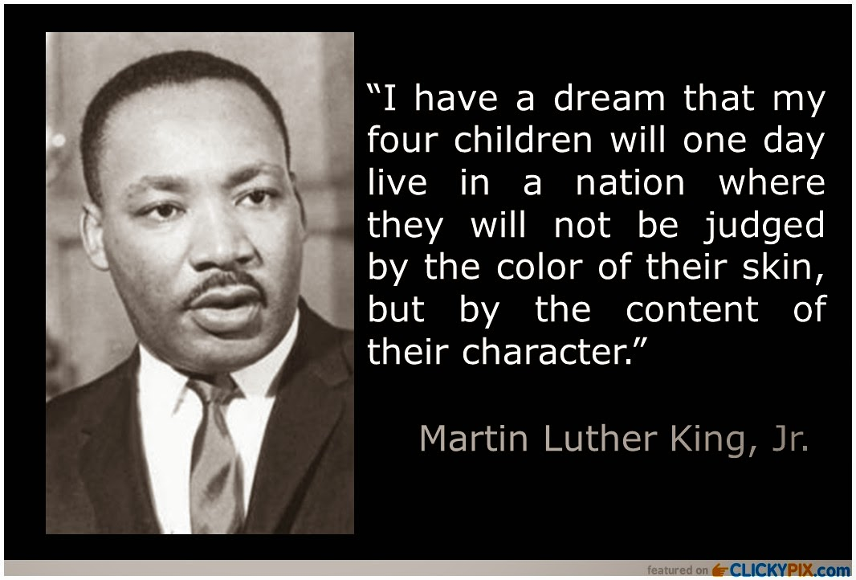
We had a dream [circa 1970’s]
Teníamos un Sueño [circa 1970’s]
That people with disabilities would be fully supported in society to ensure their full participation in their pursuit of happiness.
Pathways:
  Laws to remove barriers and provide resources
  Change thinking from “pity and fear” to “able-with-proper-support”
Que las personas con discapacidades reciban apoyo total en la sociedad para garantizar su participación plena en la búsqueda de la felicidad.
Caminos:
  Leyes para eliminar barreras y proporcionar recursos.
  Cambiar el pensamiento de “la lastima y el miedo” a ser capaz con apoyo.
“Tengo un sueño de que mis cuatro hijos algún día vivirán en una nación donde no serán juzgados por el color de su piel sino por el contenido de su carácter.”
This PhotoThis Photo by Unknown Author s licensed under CC BY

Slide 7

However, There are Still Many Unmet Promises
Sin Embargo, Todavía Hay muchas Promesas Sin Cumplir
  We were ready, society, not so much
  School desegregation of students with disabilities has been & continues to be very slow
Inclusion often has resulted in dump & hope
Laws have been passed to protect, not necessarily advance people with disabilities
Bullying and rejection still occurs to this day
  Nosotros estábamos listos, la sociedad no tanto.
  La eliminación de la segregación escolar de estudiantes con discapacidades ha sido y sigue siendo muy lenta.
La inclusión muchas veces a resultado en botar y esperar lo mejor.
Se han aprobado leyes para proteger, pero no necesariamente para avanzar a personas con discapacidad.
El acoso y el rechazo todavía ocurren hasta el día de hoy.

Slide 8

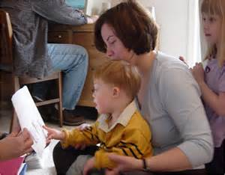

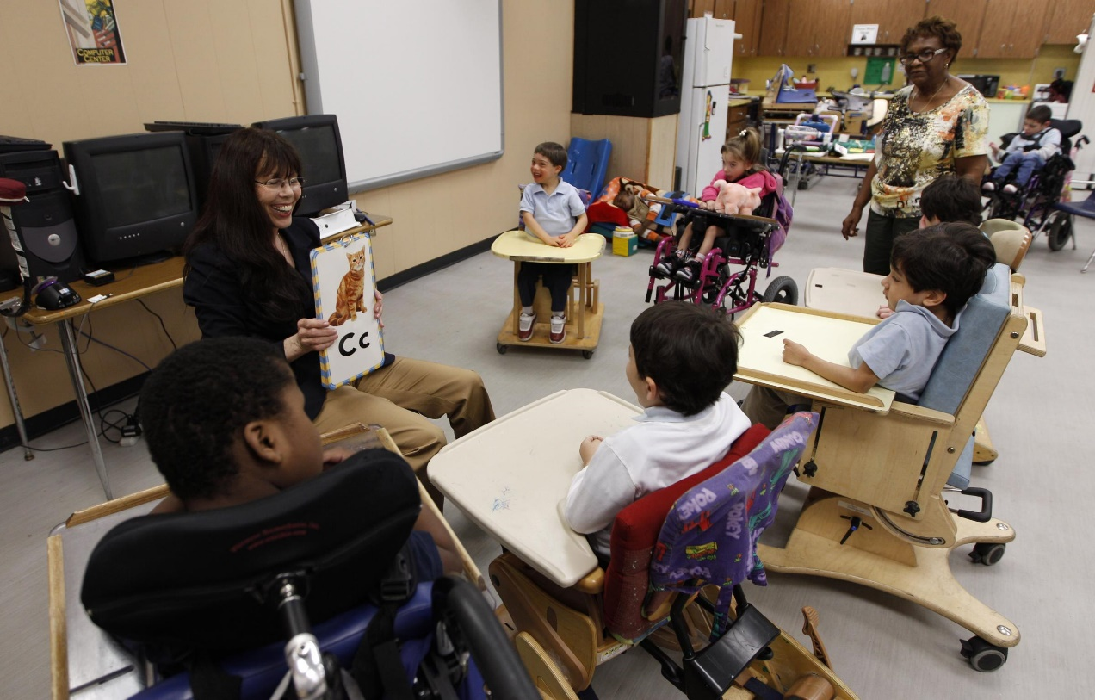
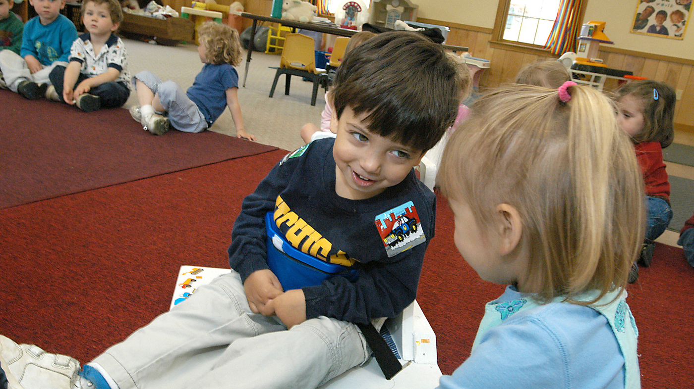
Inclusive Education is a Human Right
La Educación Inclusiva es un Derecho Humano

Slide 9
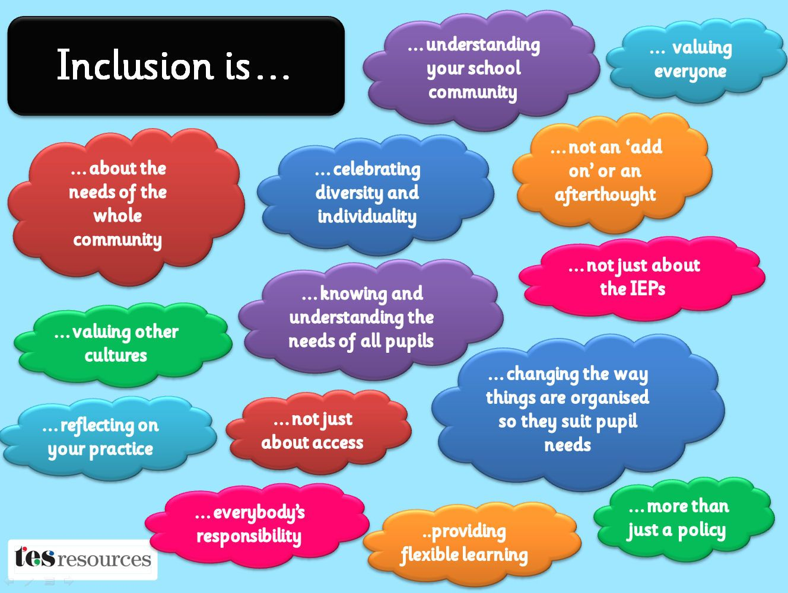
Valorar a todos
La Inclusión Es...
Comprender su comunidad escolar
No es un complemento o una idea tardía
Sobre las necesidades de toda la comunidad
Celebrar diversidad y individualidad
Conocimiento y comprensión de las necesidades de todos los alumnos
No solo sobre
los IEP’s
Cambiar la forma en que se organizaron las cosas para que se adapten a las necesidades de los alumnos
Valorar otras culturas
No solo sobre el acceso
Reflexionar en tu práctica
proporcionando un aprendizaje flexible
Responsabilida de todos
más que una políza

Slide 10

Inclusive Education Has Been Extensively Researched for over 50 Years and the Findings Are
La Educación Inclusiva se ha Investigado Extensivamente Durante más de 50 años y los Resultados Son
Mejores resultados académicos y sociales para estudiantes con discapacidades.
Mejores o al menos los mismos resultados académicos y sociales para estudiantes sin discapacidades.
Profesores más satisfechos
Padres más satisfechos
Mejores resultados de empleo post secundaria y educación superior para estudiantes con discapacidades.
Better academic and social outcomes for students with disabilities
Better or at least the same academic and social outcomes for students without disabilities
Teachers more satisfied
Parents more satisfied
Better post-secondary (employment and higher education) outcomes for students with disabilities

Slide 11
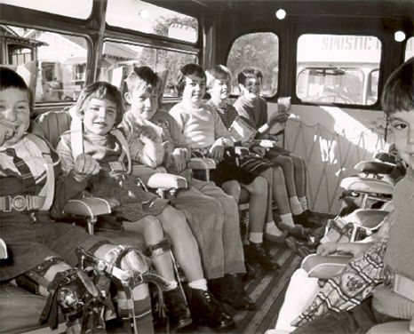
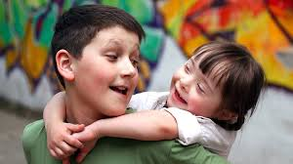
Exclusion is immoral!!!
La Exclusión es inmoral!!!

Slide 12
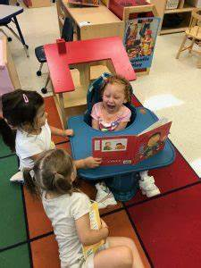
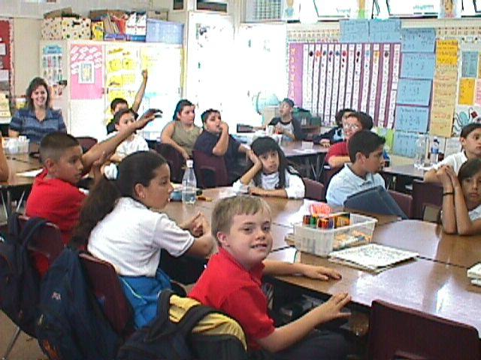
How do we make inclusion happen when exclusion is a political predisposition in many places?
¿Cómo hacemos posible la inclusión cuando la exclusión es una predisposición política en muchos lugares?

Slide 13

LRE means
Least Loving
Restrictive Respecting
Environment Educating
LRE significa
Ambiente Amándonos
Menos Respetándonos
Restrictivo Educando

Slide 14

Least Restrictive Environment
Ambiente Menos Restrictivo
The least restrictive environment [LRE] is a principle that governs the education of students with disabilities in the U.S. Schools are required to provide a free appropriate public education in the LRE that is appropriate to the individual student's needs. Least restrictive environment (LRE) isn’t a place; it’s a principle that guides your child’s educational program. Special education law states that your child should be learning alongside their nondisabled peers.
El ambiente menos restrictivo [LRE] es un principio que gobierna la educación de los estudiantes con discapacidades en los EE. UU. Las escuelas deben proporcionar una educación pública gratuita y apropiada en el LRE que sea apropiada para las necesidades individuales del estudiante. El ambiente menos restrictivo (LRE) no es un lugar; es un principio que guía el programa educativo de su hijo. La ley de educación especial establece que su hijo debe aprender junto con sus compañeros sin discapacidades.

Slide 15
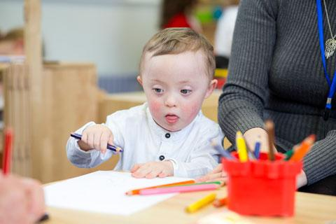
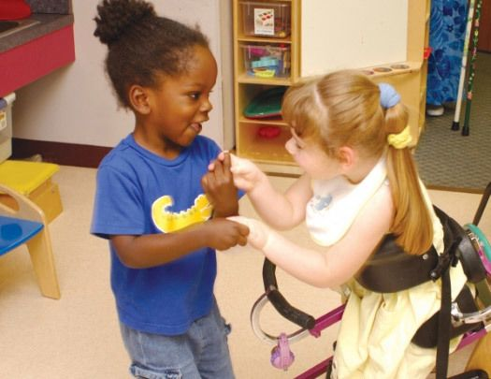
It is unacceptable to segregate children & adults based upon how they look, language they speak and or how they learn
Es inaceptable segregar a niños y adultos según su apariencia, el idioma que hablan o cómo aprenden.

Slide 16

LRE does not just refer to physical space
LRE no solo se refiere al espacio físico
Se refiere a:
Apoyo Educacional
Apoyos Sociales
Enseñando y Aprendiendo
It refers to:
Educational Supports
Social Supports
Teaching & Learning

Slide 17
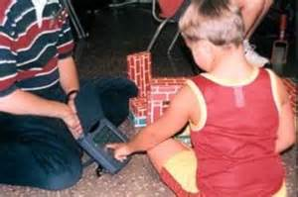
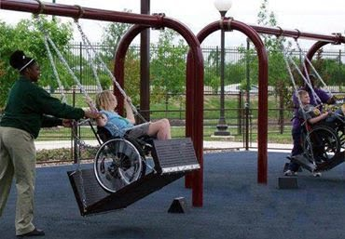
Inclusion, What is it?
¿Que es inclusión?
Not a legal term
No es un término legal
A Philosophy describing a sense of fully belonging to a community
Una filosofía que describe un sentido de pertenencia total a una comunidad.

Slide 18
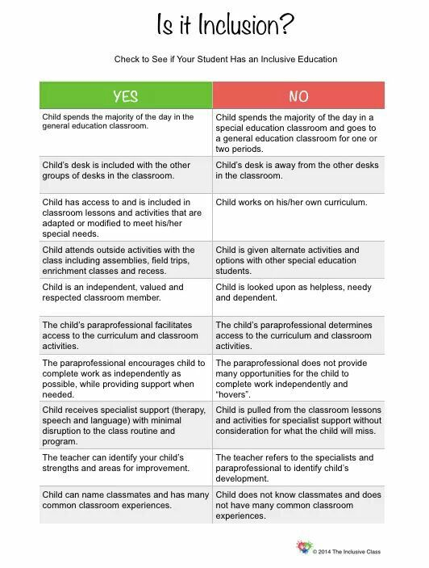

Slide 19
Es Inclusión?
Verifique si el estudiante tiene una educación inclusiva
NO
El niño pasa la mayor parte del día en un aula de educación especial y asiste a un aula de educación general durante uno o dos períodos.
El escritorio del niño está alejado de los demás escritorios del aula.
La niña/o trabaja en su propio plan de estudios.
El niño recibe actividades y opciones alternativas con otros estudiantes de educación especial
La niña/o es vista/o como indefensa/o, necesitada/o y dependiente.
El paraprofesional del niño determina el acceso al plan de estudios y las actividades del aula
El paraprofesional no brinda muchas oportunidades para que el niño complete el trabajo de forma independiente
El niño es retirado de las lecciones y actividades del aula para recibir apoyo de un especialista sin tener en cuenta lo que se perderá.
El maestro se refiere a los especialistas y paraprofesionales para identificar el desarrollo del niño.
El niño no conoce a sus compañeros de clase y no tiene muchas experiencias comunes en el aula.
SI
El niño pasa la mayor parte del día en un aula de educación general.
El escritorio del niño está incluido con los otros grupos de escritorios del aula.
El niño tiene acceso y está incluido en las lecciones y actividades del aula que se adaptan o modifican para satisfacer sus necesidades.
El niño es un miembro independiente del aula, valorado y respetado.
El paraprofesional del niño facilita el acceso al plan de estudios y las actividades del aula.
El paraprofessional motiva al niño a completar el trabajo de la manera más independiente posible, mientras brinda apoyo cuando sea necesario.
El niño recibe apoyo de un especialista (terapia del habla y el lenguaje) con una interrupción mínima de la rutina y el programa de la clase.
El maestro puede identificar las fortalezas y áreas que requieren mejoramiento de su hijo.
El niño puede nombrar a sus compañeros de clase y tiene muchas experiencias comunes en el aula.

Slide 20
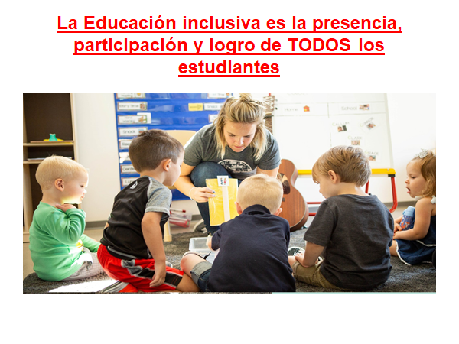
Inclusive Education is the Presence, Participation, & Achievement of ALL Students

Slide 21
Early Childhood Inclusion Requires Carefully Constructed & Creative Solutions
La Educación de la Edad Temprana requiere soluciones creativas y cuidadosamente construidas y e creativas soluciones
Local:
Casa del niño
Programa de cuidado de niños
Programas de edad temprana en la comunidad
Programas de Head Start
Kínder del estado
Kínder privados
Programas de escuelas privadas
Opciones de servicio de entrega:
Itinerante-Servicio Directo
Itinerante-Colaborativo
Enseñanza en equipo
(co-enseñanza)
Transversalización inversa
Doble matriculación
Settings:
Child’s Home
Child Care Programs
Community Early Education Programs
Head Start Programs
State Preschool
Private Preschools
Public School Programs
Service Delivery Options:
Itinerant – Direct Service
Itinerant – Collaborative
Team Teaching (co-teaching)
Reverse Mainstreaming
Dual Enrollment

Slide 22
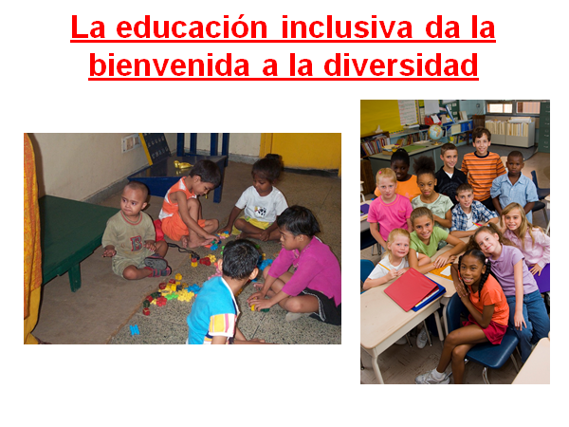
Inclusive Education Welcomes Diversity

Slide 23


Capacity: Criterion of the Least Dangerous Assumption
Capacidad: Criterio de la suposición menos peligrosa.

Slide 24
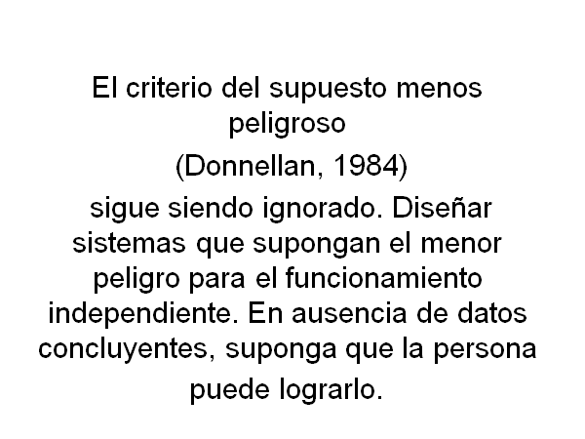
The Criterion of the Least Dangerous Assumption (Donnellan, 1984) remains unheeded. Design systems that hold the least danger to independent functioning. In the absence of conclusive data, assume the person can achieve.

Slide 25
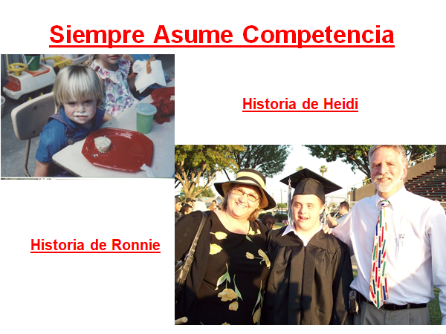
Always Assume Competence
Heidi’s sty
Heidi’s Story
Ronnie’s Story
Ronnie’s story

Slide 26
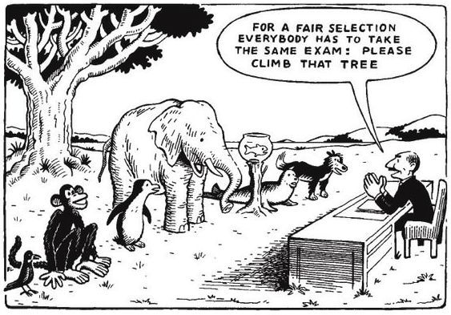
Para justa selección todos tienen que tomar el mismo examen, por favor brincar ese árbol.

Slide 27

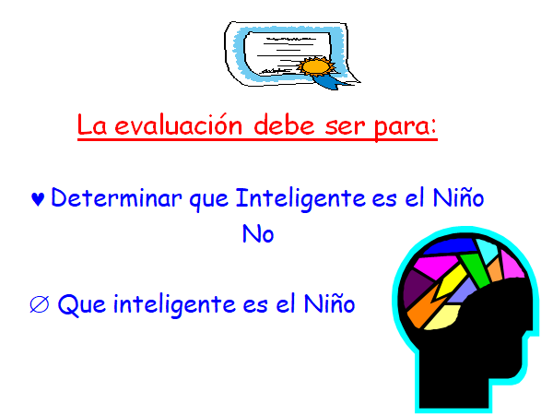
Assessment Should be to:
Determine How a Child is Smart
NOT
How smart a child is!!

Slide 28
Use Evidence Based Practices
Practica Basada en Evidencia
Practicas basada en evidencias, se refiere a programas o procedimientos instruccionales que se han determinado para obtener logros positivos del estudiante.
El uso de tales estrategias se establece explícitamente en IDEA
Evidence-based practice refers to educational programs or instructional procedures that have been determined to reliably produce positive student outcomes
Use of such strategies is explicitly stated in IDEA

Slide 29
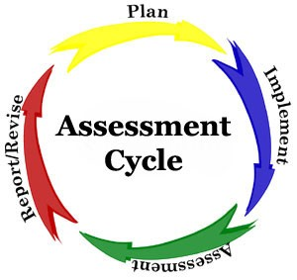
Why Measure Students Behavior
¿Por que medir el comportamiento del estudiante?
To document what has occurred
To identify the variables responsible for the occurrence
To understand when and why learning is occurring or not occurring
To be accountable
To understand the findings and implications of published research and determine their relevance to their teaching practices
Para documentar lo que ha ocurrido
Identificar las variables responsables de la ocurrencia
Comprender cuando y porque se esta produciendo o no el aprendizaje
Ser responsable
Comprender los hallazgos e implicaciones de la investigación publicada y determinar su relevancia para sus practicas docentes
Ciclo De Evaluaciones
Planear
Implementar
Evaluaciones
Reportar y Revisar

Slide 30
Factors Related to Meaningful Assessment
Factores Relacionados con Evaluaciones Significativas
La evaluación es un proceso
La evaluación debe utilizar instrumentos y procedimientos adecuados
-Validez de la prueba
-Prueba de la confiabilidad
Los cambios en la evaluación reflejan las creencias y puntos de vista relacionados con la evaluación reflejan las creencias y puntos de vistas
-Cambios en las definiciones de retraso intelectual discapacidades severas a lo largo del tiempo
AAMR/AIDD
TASH
Assessment is a process
Assessment must use adequate instruments and procedures
    Test validity
    Test reliability
Changes in assessment reflect the field’s changing beliefs and views
  Changes in definitions of Intellectual Disability and severe disabilities across time
    AAMR/AIDD
    TASH

Slide 31
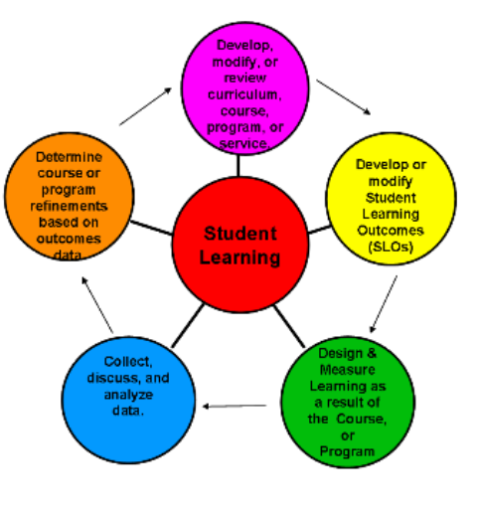
Purposes of Assessment
Screening
Diagnosis and eligibility
Curriculum and Program Development
Evaluation of instructional effectiveness

Slide 32
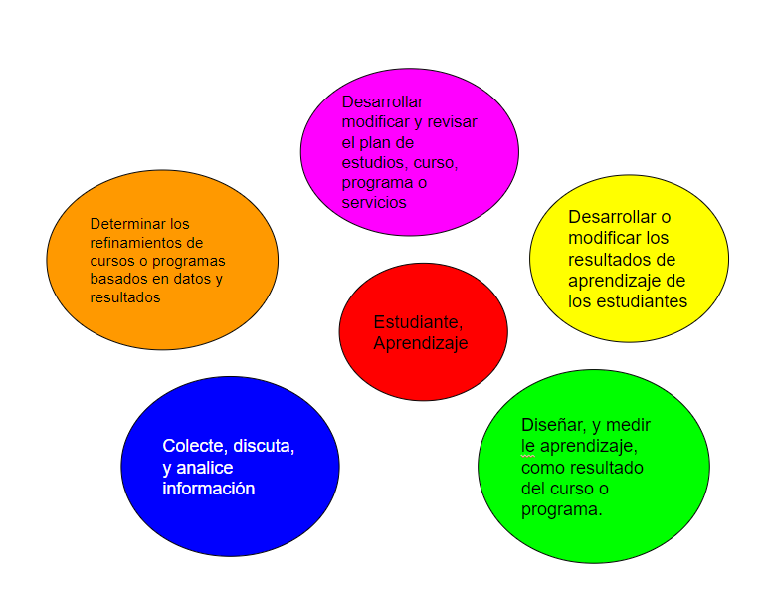
Propósito de evaluaciones
Evaluar
Diagnostico y elegibilidad
Desarrollo de programas y planes de estudio
Evaluación de la eficacia de la instrucción

Slide 33
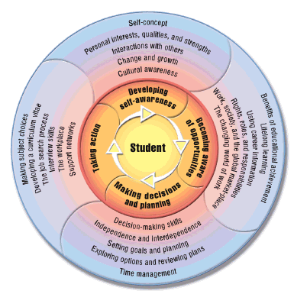
Methods of Assessment
Direct testing (i.e., arranged opportunity to respond to specific stimuli)
Observation in natural environment (use natural conditions such as appropriate times, natural settings, typical distraction, typical materials)
Interviews (e.g., teachers, family, staff, friends)

Slide 34
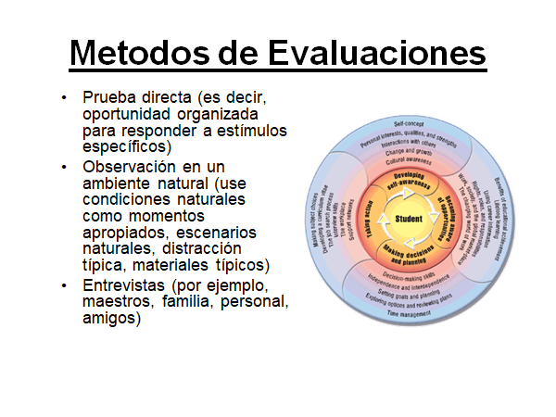
Estudiante
1. Desarrollando conciencia de sí mismo.
2. Tomando conciencia de las oportunidades
3. Tomando decisiones y planear.
2. Tomar acción.
1.Autoconcepto- intereses personales y cualidades y fortalezas, interacción con otros cambios y crecimientos con conciencia cultural
2.Los beneficios del logro educativo el aprendizaje a lo largo de toda la vida-mediante el uso de los derechos, roles y profesional y el trabajo. La sociedad y el mercado global colocan el cambiante mundo del trabajo.
3. Toma de decisiones habilidades- Independencia e interdependencia establecimiento metas y planificación exploración de opciones y revisión de planes cuestión del tiempo.
4. Hacer elecciones de asiginativas- Desarrollar un currículo vite, el proceso de búsqueda de empleo habilidades de entrevista las redes de apoyo en el lugar de trabajo.

Slide 35

IQ Tests
Exámenes de Inteligencia (IQ)
Escala de coeficiente intelectual junto con escalas de comportamiento adaptativo que se utilizan normalmente para diagnosticar la discapacidad intelectual
Inquietudes con las pruebas de coeficiente intelectual para estudiantes con discapacidades severas.
-Ausencia de estudiantes con discapacidad severa en sus ejemplos normativas
-Los estudiantes pueden no calificar por lo que las pruebas de inteligencia infantil pueden usarse de manera inapropiada (no son apropiadas para su edad)
-Puede usarse de manera inapropiada para tomar decisiones sobre servicios o progreso
IQ along with adaptive behavior scales typically used to diagnosis intellectual disability
Concerns with IQ tests for students with severe disabilities:
  Absence of students with severe disabilities in their normative samples
  Students may not score, so infant intelligence tests may be inappropriately used (not age appropriate)
  May be inappropriately used to make decisions about services or progress

Slide 36

Old Paradigm
Viejo Paradigma
La inteligencia se puede medir de forma fiable
Discapacidad intelectual: los bajos niveles de inteligencia suponen una medición cuantificable y confiable
Se supone que los estudiantes con discapacidad intelectual carecen de las habilidades necesarias para aprender el plan de estudios académico básico
Asumimos que los estudiantes con discapacidad intelectual no saben, nunca lo sabrán y no tienen nada que decir
Intelligence can be reliably measured
Intellectual disability – low levels of intelligence assumes quantifiable & reliable measurement
Students with IDs are assumed to lack prerequisite skills to learn core academic curriculum
We assumed students with IDs do not know, never will, & have nothing to say
Jorgensen, McSheehan, & Soonenmeier, 2010

Slide 37
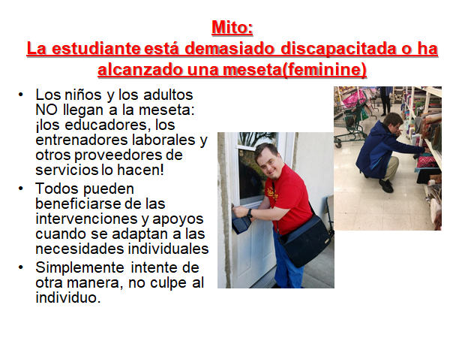
Myth:
The Student is too Disabled or has Reached a Plateau
Mito: El Estudiante esta demasiado discapacitado o ha alcanzado una meseta
Los niños y los adultos NO llegan a la meseta: ¡los educadores, los entrenadores laborales y otros proveedores de servicios lo hacen!
Todos pueden beneficiarse de las intervenciones y apoyos cuando se adaptan a las necesidades individuales
Simplemente intente de otra manera, no culpe al individuo
Children & adults do NOT reach plateaus - educators, job coaches, & other service providers do!
All can benefit from interventions & supports when they are tailored to individual needs
Simply try another way, do not blame the individual.

Slide 38
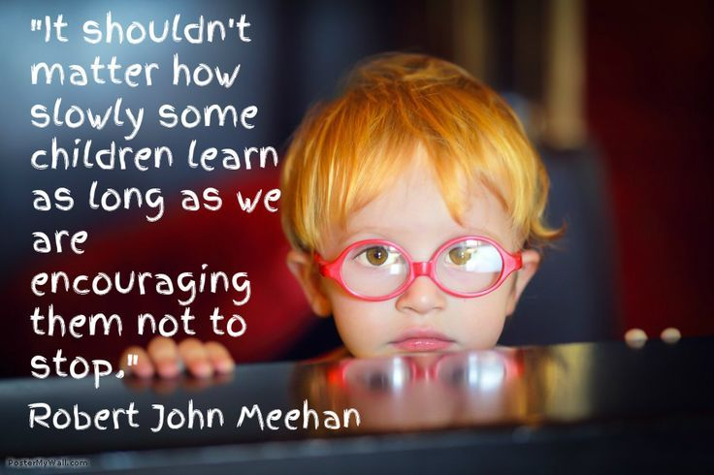
“No debería de importar que lento aprenden unos niños siempre y cuando los animemos a que no paren”

Slide 39
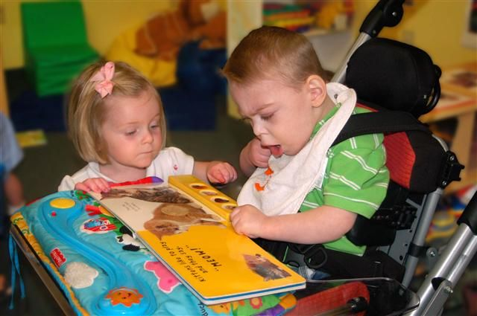
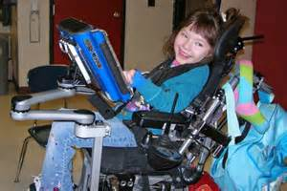
Difficulties in learning are seen as opportunities for individualized intervention
Dificultades en aprender son vistas como oportunidades para intervención individualizada

Slide 40
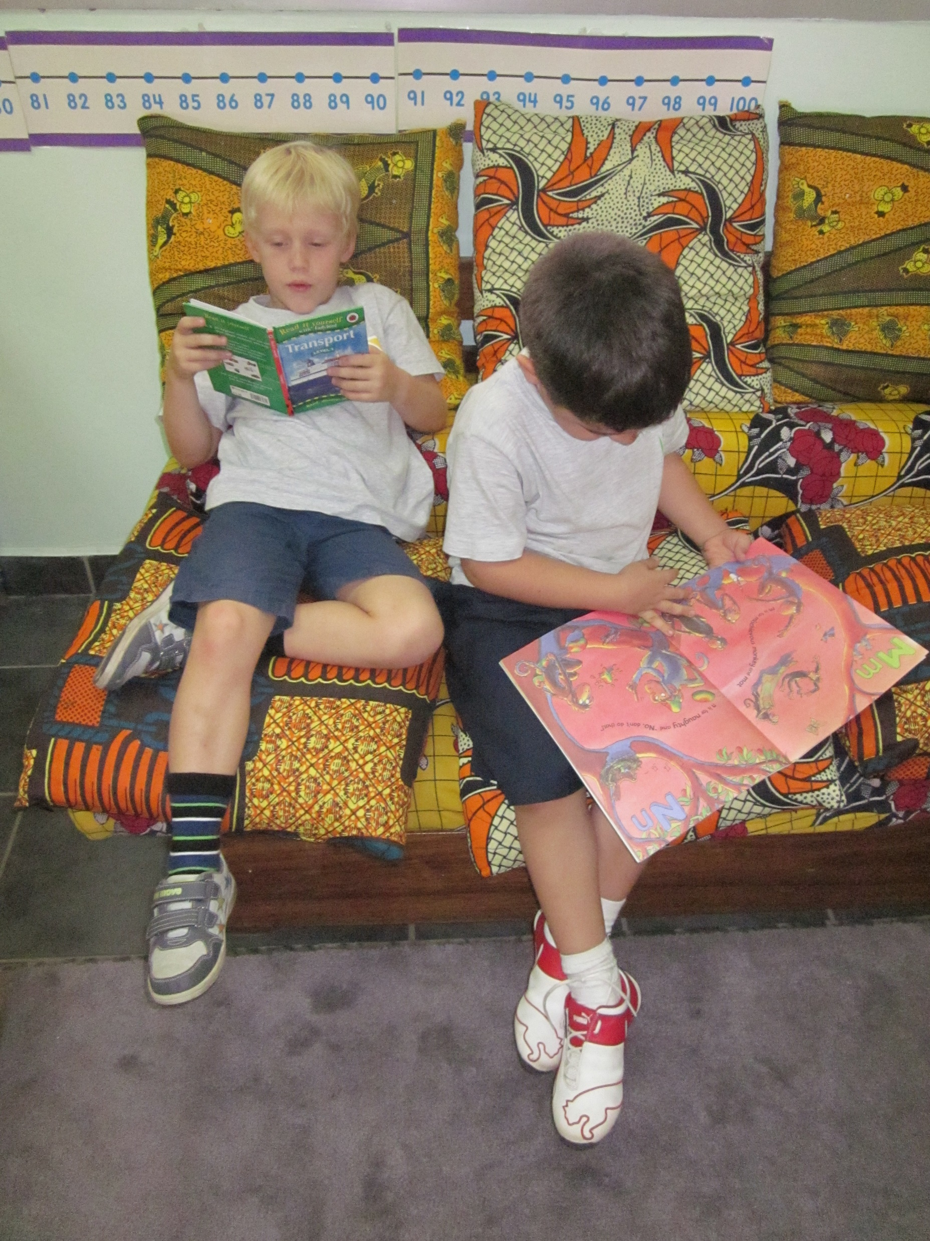

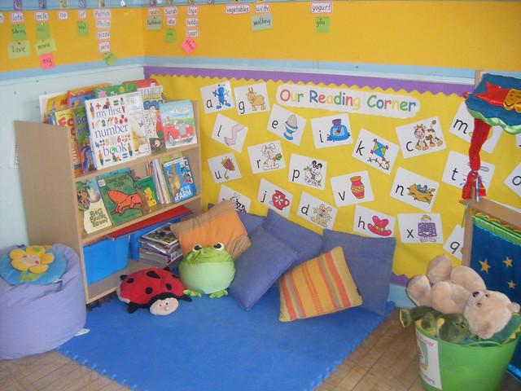
Examples of Accommodations & Modifications for Preschoolers
Ejemplos de Acomodaciones y Modificaciones para Prescolares

Slide 41
Types of Accommodations, Modifications & Supports
Tipos de Acomodaciones, Modificaciones y Apoyos
Presentation
Audio taped books
Graphic organizers
Larger font
Shortened assignments
Directions
Single step directions
Completed sample
Visual cues
Repeated directions
Partially completed
Presentación
Libros grabados en audio
Organizadores gráficos
Letra más grande
Asignaciones cortas
Direcciones
Direcciones de un solo paso
Muestra completa
Señales visuales
Direcciones repetidas
Parcialmente completado
Respuesta del Estudiante
Tiempo extendido
Apuntar a las respuestas
Opciones de respuestas reducidas
Dictación
Ambiente
Asiento preferencial
Descansos, incluyendo sensorial
Audífonos
Student Response
Extended time
Pointing to answers
Reduced answer choices
Dictation
Environment
Preferential seating
Breaks, including sensory
Headphones

Slide 42
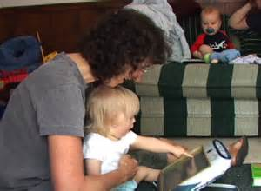
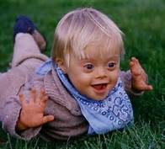
Teaching and learning are planned with ALL students needs in mind
Enseñando y aprendiendo es planeado con TODAS las nececidades de los niños en mente

Slide 43
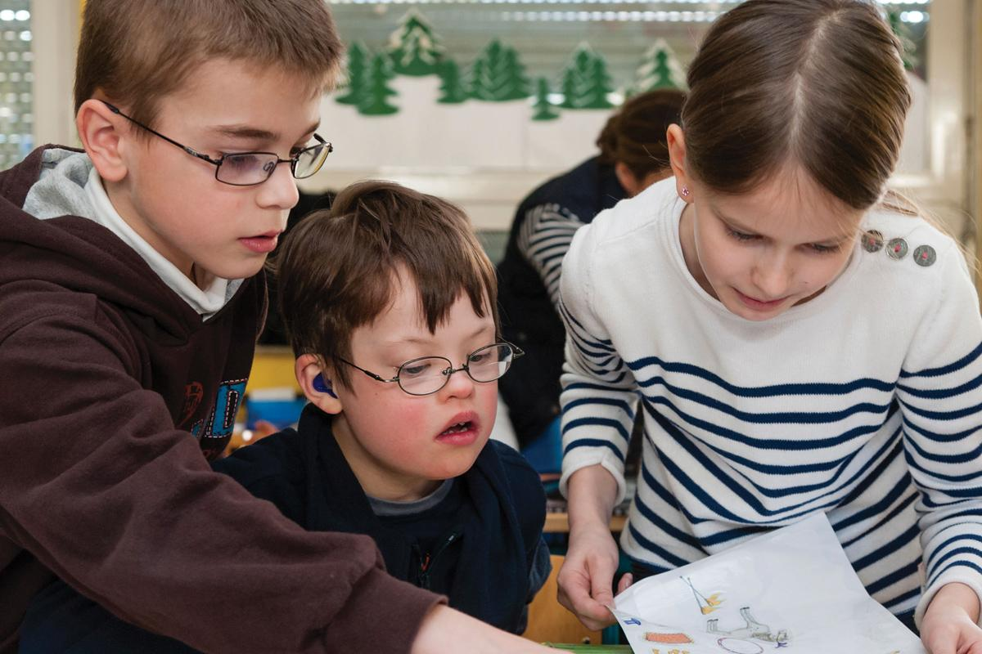
We Must Remove Barriers to Inclusive Education
Debemos Remover Barreras para Educación Inclusiva

Slide 44



We have to Stop Focusing on the Why so that we can Focus on the How
Tenemos que parar de concentrarnos en él porque para que podamos enfocarnos en él como
Construyendo Capacidad
This PhotoThis Photo by Unknown Author is licensed under CC BY-NC-ND

Slide 45

Genuinely Accept
Everyone
for Who They Are!!!
Realmente aceptar a la gente por quienes son!!!

Slide 46
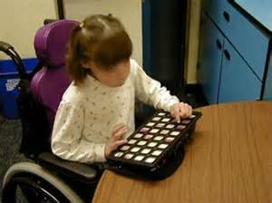

Give Folks the Dignity they Deserve!!!
¡¡¡Dar a gente la dignidad que se merecen!!!

Slide 47

Respect Everyone
Respetar a todos

Slide 48
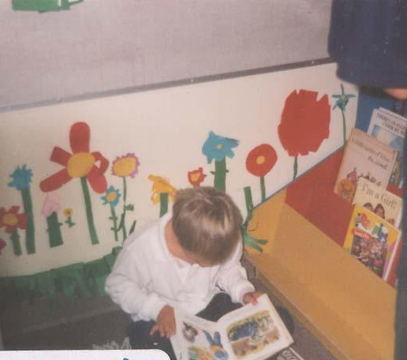
Use Differentiation for & Honor Individualization of ALL!!!
¡¡¡Usar la individualización y honrar la individualización para TODOS!!!

Slide 49

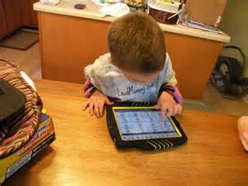
Provide What is Needed to Support Competence
Proporciona lo que se necesita para apoyar la competencia
Assistive Technology
Facilitated Communication
Social Stories
And so forth…
Tecnología Asistida
Comunicación Facilitada
Historias Sociales
Etcétera...

Slide 50

Protect the Authenticity of each Individual – That Means ALL!!!
Proteger la Autenticidad de cada individuo-- eso significa TODOS!!!

Slide 51
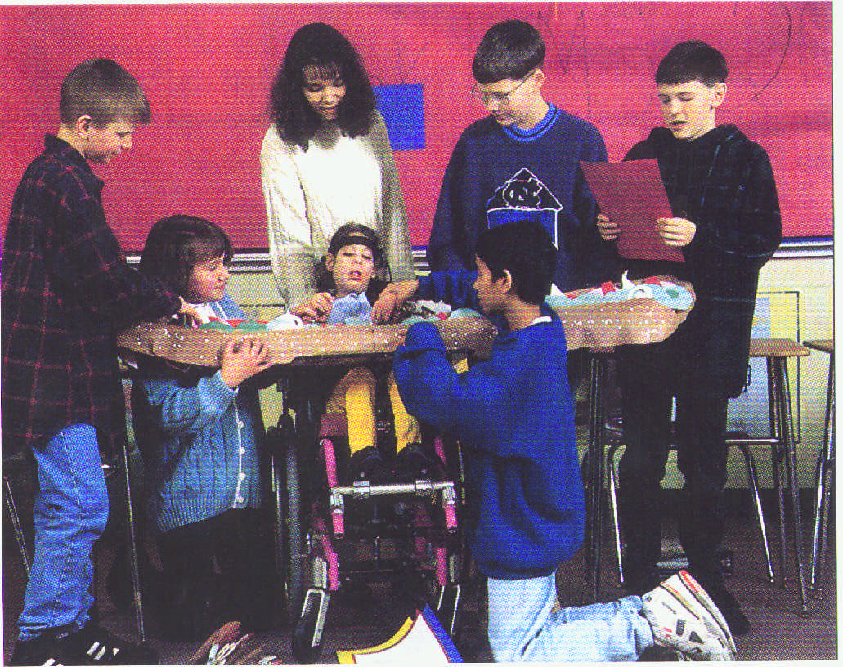
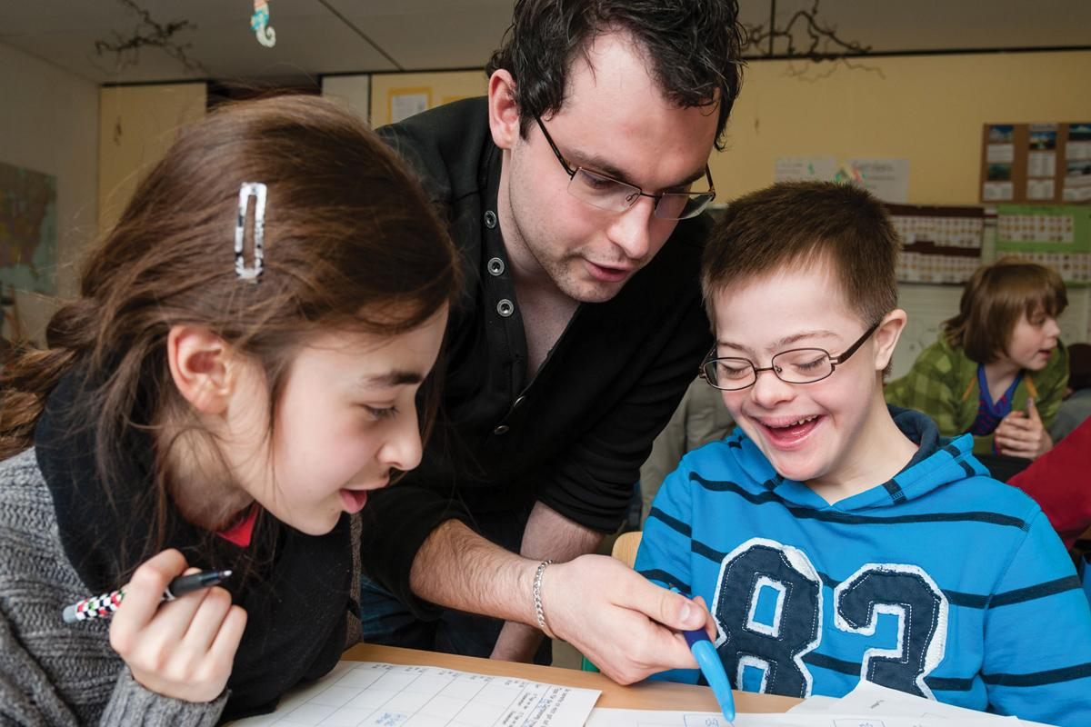

Slide 52
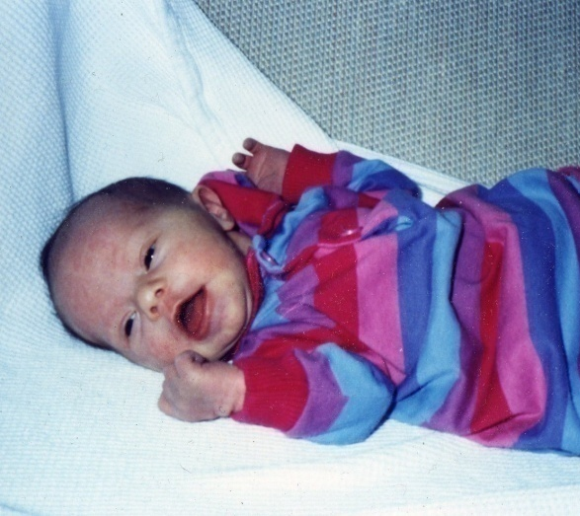
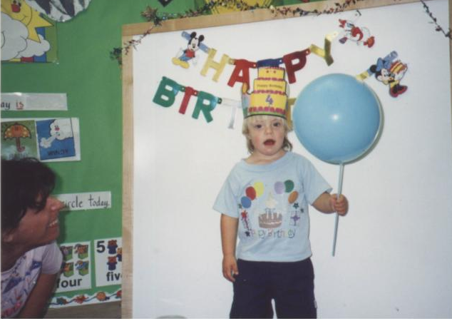
I HAVE ARRIVED
HE LLEGADO
Now Embrace Me!!
AHORA Abrázame!

Slide 53
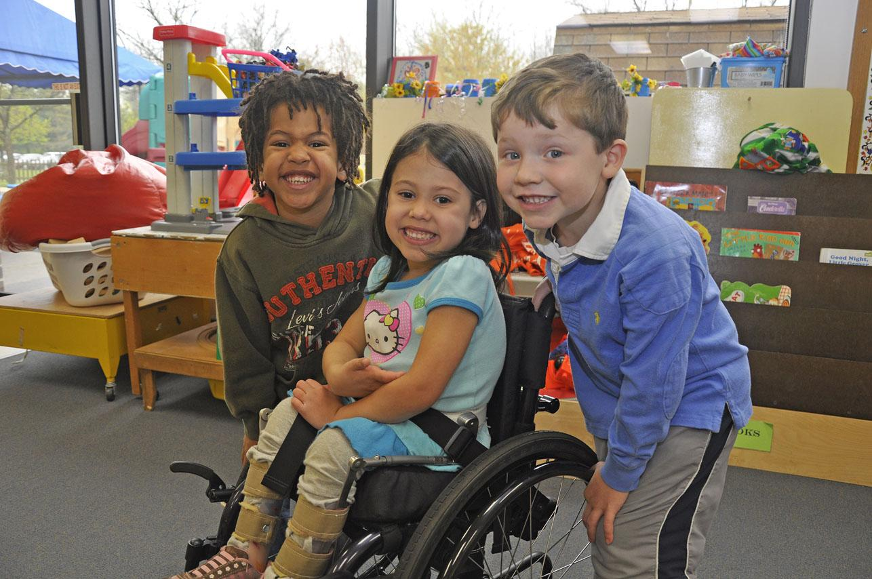
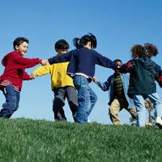
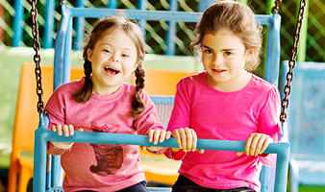
Ensure that Inclusion in Schools & Community is the Norm
Asegúrense que la Inclusión en Escuelas y la Comunidad es la norma

Slide 54

Support Peer Friendships in All Aspects of Life
Apoyar la Amistad entre Compañeros en Todos los Aspectos de la Vida

Slide 55
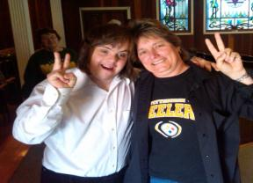
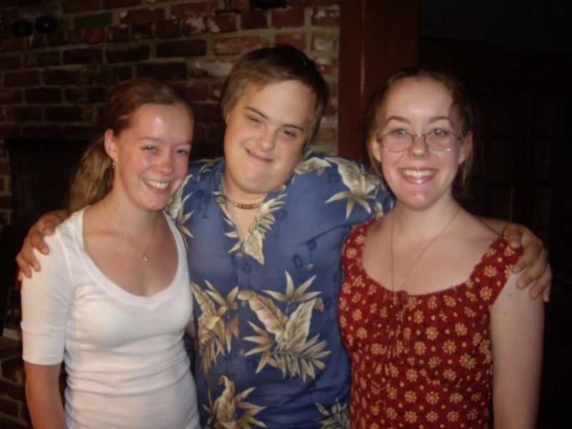
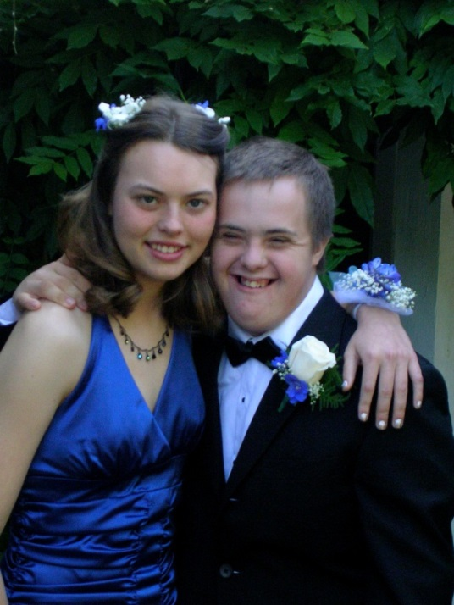


It’s All about Relationships
Todo es basado en Relacionsiones

Slide 56

How Parents Support Incisive
Preschool Programs
Cómo Pueden los Padres Apoyar
Programas Pre-escolares Incisivos
Show your child’s school staff what inclusion looks like
Present your child realistically but emphasis strengths
Demand that your child receives the needed supports, including accommodations & modifications
Muéstrele al personal escolar de su hijo/a como es la inclusión
Presente a su hijo en modo realista pero enfatice sus áreas fuertes
Exija que su hijo reciba los apoyos necesarios, incluyendo acomodaciones y modificaciones
Get staff to “buy-in”
Build a relationship with other parents
Support the school’s activities
Consiga que el personal quiera participar
Construya amistades con otros padres
Apoye las actividades de la escuela

Slide 57



More Alike Than Different ...
More Typical Than Special
Más Igual que Diferente…
Más Típico Que Especial

Slide 58


Change the World
Cambia el Mundo
For One Person at a Time
For One Family at a Time
One School/Agency at a Time
One City/County/State/Nation at a Time
One World at a Time!!!
Una Persona a la vez
Una Familia a la vez
Una Escuela/Agencia a la vez
Una Ciudad/País/Estado/Nación a la Vez
!Un Mundo a la Vez!!!

Slide 59

We are a long way from where we want to be…a long way from where we should be, but also a long way from where we were.
Estamos muy lejos de donde queremos estar…. lejos de donde debemos estar, pero también lejos de donde estábamos.

Slide 60




Slide 61

¿Porque separamos, segregamos e alejamos a los niños de uno a otro, mientras a la misma vez enseñándoles a cuidar el mundo a su alrededor , respetar las diferencias y tomar una posición frente a la injusticia? Nicole Eredics

Slide 62
Inclusive Education is Fortunately a Bigotry Repellent
Educación Inclusiva Afortunadamente es un Repelente de Intolerancia
Kids learn to live together in the world, which creates a better and safer place for us all.
Children who learn together while being supported are less likely to be in fear of judgement by others
Niños aprenden a vivir en un mundo unidos, que crea un mejor lugar, más seguro para todos nosotros.
Niños que aprenden juntos mientras son apoyados tienen menos probabilidades de tener miedo a de ser juzgados por los demás.

Slide 63


Make it your passion, not just a job!
¡Hazlo tu pasión, no solo un trabajo!
Create examples of success
  The instructions are written, know them & discover more, tell others
Shape attitudes of competence & challenge deficit-model
  including our own
Educate & promote successes of others
  Find innovators & promote them
Crear ejemplos de éxito
  Las instrucciones están escritas, Conócelas y descubre más, cuéntaselo a los demás
Forma actitudes de competencia y desafía el modelo de déficit
  incluyendo la nuestra
Educa y promueve el éxito de otros
  Encontrar innovadores y promoverlos

Slide 64

Our human family is complete
when everyone is included!
¡Nuestra familia humana está completa
cuando todos son incluidos!

Slide 65


Creating a World that Works for Everyone: Deeply & Profoundly Connecting ALL Humanity
Creando un Mundo que Trabaja Para Todos: Profundamente Conectando a TODA la Humanidad
Audacity & Courage
Creativity & Gifts
Letting go of our Attachment to the Status Quo
Transforming
Radical Revolution
Heart & Head
All are Needed
We Empower Ourselves & Each Other
Audacia y Valentía
Creatividad y Dones
Dejando ir nuestro apego al el Status Quo
Transformando
Revolución Radical
Corazón y Cabeza
Todo es Necesario
Nos Empoderamos así mismos y uno al otro

Slide 66

Bruno Mars - Just the Way You Are
Cancion de: Bruno Mars - Just the Way You Are

Slide 67


Adults with Disabilities Continue to Break Expectations and Norms by:
Adultos con Discapacidades Continúan a Romper Expectativas e Normas con:
Obtaining a diploma
Getting a Driver's License
Getting hired & do meaningful work
Going to College
Doing fun activities with friends & family
Living with whom they want to live
Obteniendo un diploma
Obteniendo Licencia de Manejo
Ser Contratado y Obteniendo Trabajo Significativo
Asistir a Colegio
Haciendo actividades divertidas con amigos y familia
Viviendo con quién desean vivir

Slide 68

El Cielo es el Límite

Slide 69

For More Information, contact:
Para Más Información, contacte:
Dr. Mary A. Falvey,
Emeriti Faculty
California State University, Los Angeles
mfalvey@calstatela.edu

